Slide 1
Музыка Движение Здоровье
Выполнила ученица 6А класса Мартьянова Аня
Руководитель: Трунова Галина Алексеевна

Slide 2
Цель:
Показать положительное влияние ритмической гимнастики на формирование стройной фигуры.

Slide 3
Ритмическая гимнастика
Это особый вид гимнастики, основанный на методе выполнения упражнений под ритмичную музыку.

Slide 4
Что может ритмическая гимнастика
Развить и восстановить физические качества тела.
Поднять настроение.
Улучшить самочувствие.

Slide 5
Развить и восстановить физические качества тела.
Огромную роль в жизни человека играют такие важные свойства тела как гибкость, выносливость и координация.

Slide 6
Ритмическая гимнастика включает в себя развитие этих способностей:
Гибкость

Slide 7
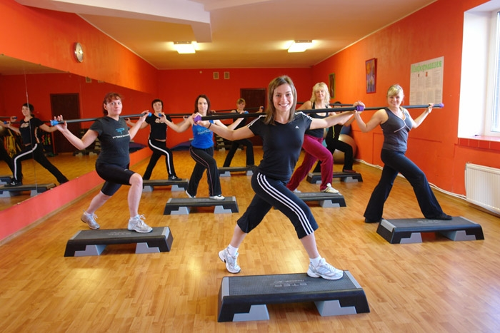
Выносливость

Slide 8
Координация

Slide 9
Поднятие настроения
Эмоциональное здоровье является не менее важным чем физическое здоровье тела, т.к. в последнее время остро встала проблема нарушения самочувствия на фоне душевных расстройств.

Slide 10
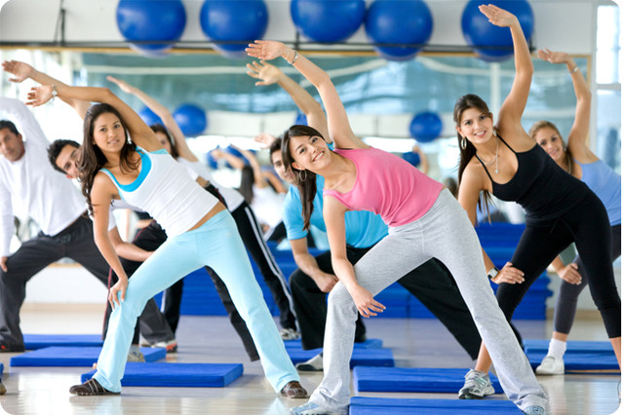
Занятие ритмической гимнастикой помогают отвлечься от проблем, а заводная музыка помогает войти в весёлый настрой.

Slide 11
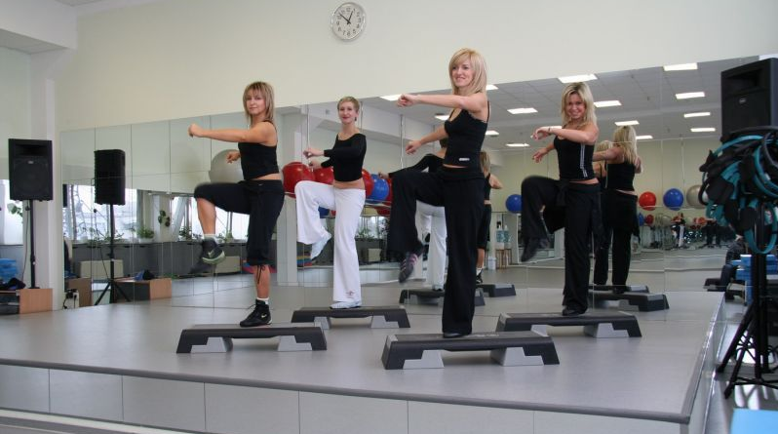
Улучшение самочувствия.
Ритмическая гимнастика хорошо улучшает самочувствие, человек чувствует себя лучше и готов идти дальше по жизни с отличным настроением.

Slide 12
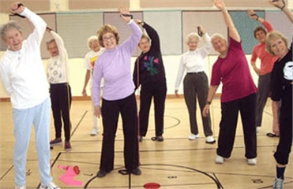
В целом, ритмическая гимнастика является отличным методом оздоровления о поднятия духа. Она не требует повышенной подготовки, ей можно заниматься в любом возрасте и любой физической форме.

